Slide 1

AÇIK
BÜFE
AYT
KARBON KİMYASINA GİRİŞ
www.youtube.com/@paraksilen
www.paraksilen.com
@paraksilenkimya

Slide 2

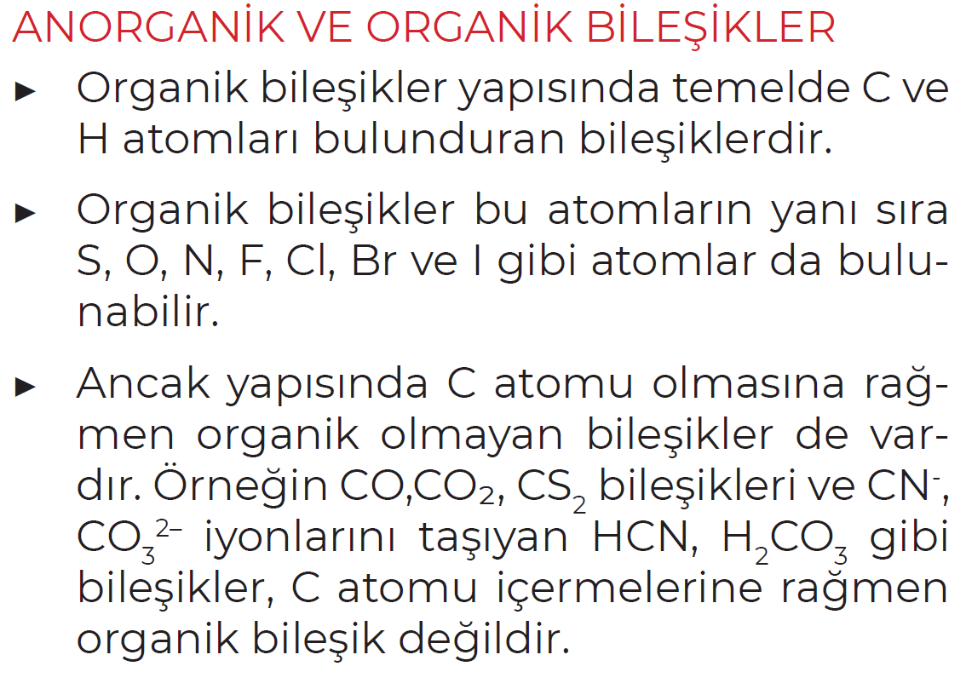
AÇIK
BÜFE
AYT
KARBON KİMYASINA GİRİŞ

Slide 3
AÇIK
BÜFE
AYT
KARBON KİMYASINA GİRİŞ

Slide 4
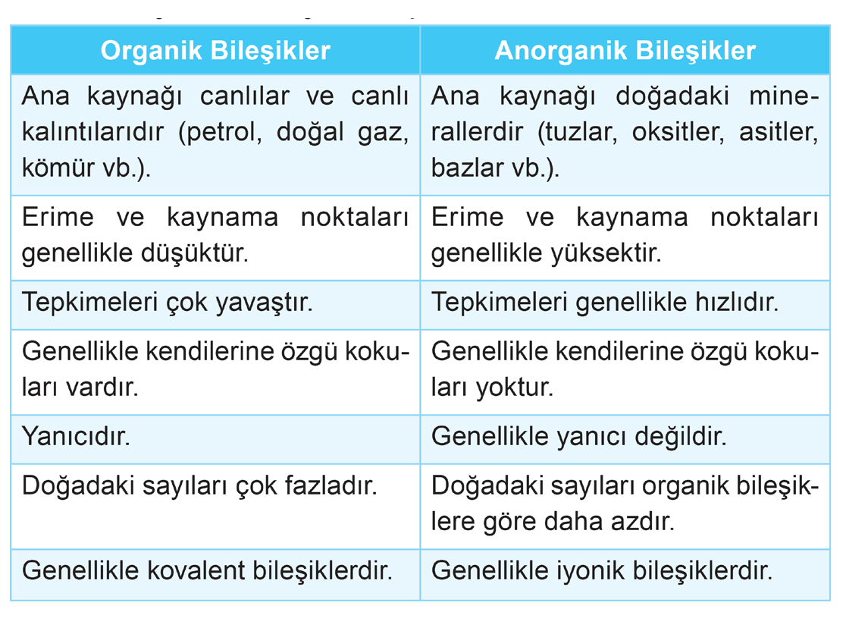
AÇIK
BÜFE
AYT
KARBON KİMYASINA GİRİŞ

Slide 5
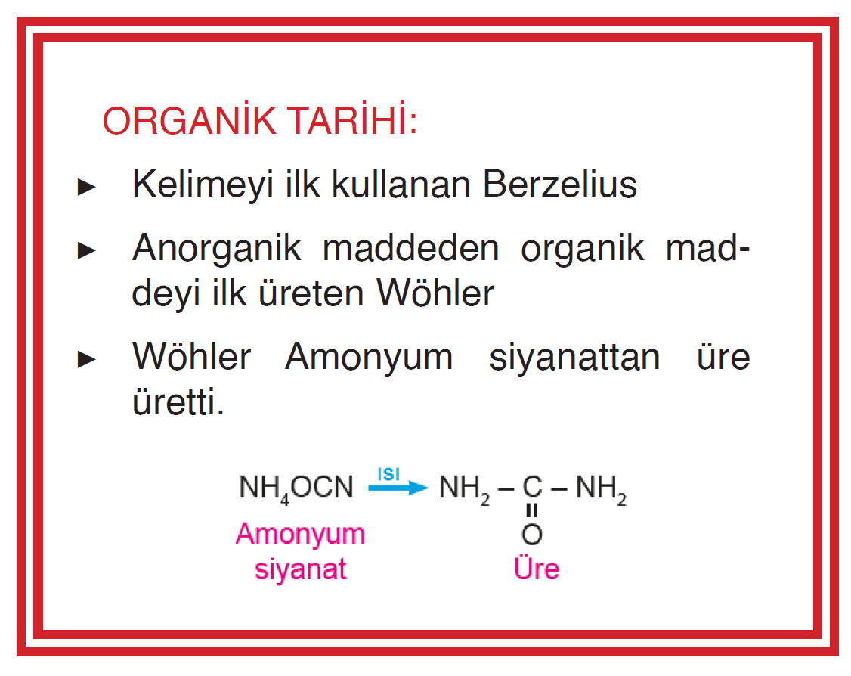
AÇIK
BÜFE
AYT
KARBON KİMYASINA GİRİŞ

Slide 6
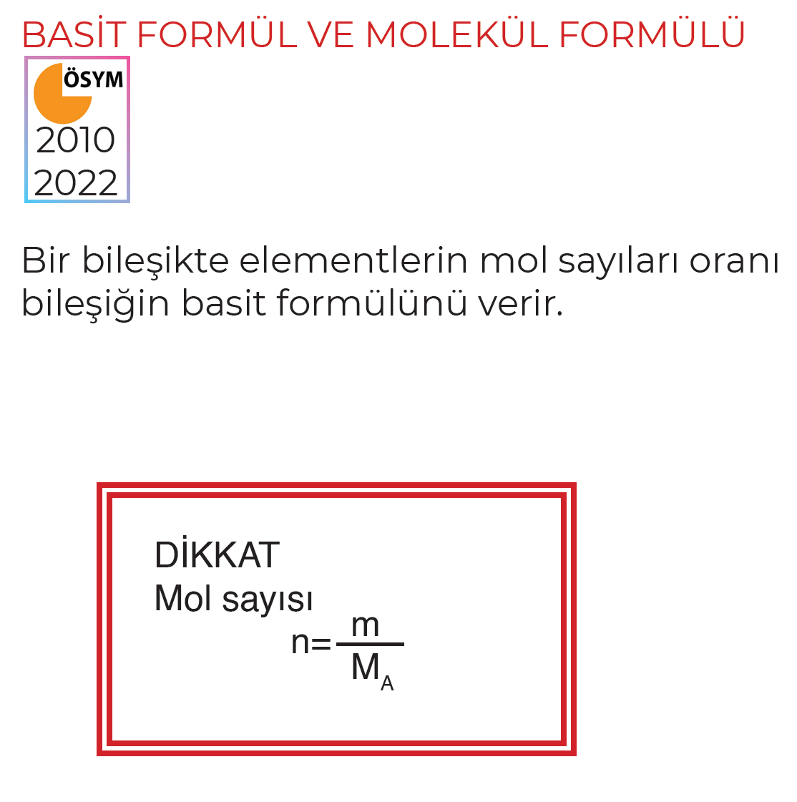
AÇIK
BÜFE
AYT
KARBON KİMYASINA GİRİŞ

Slide 7
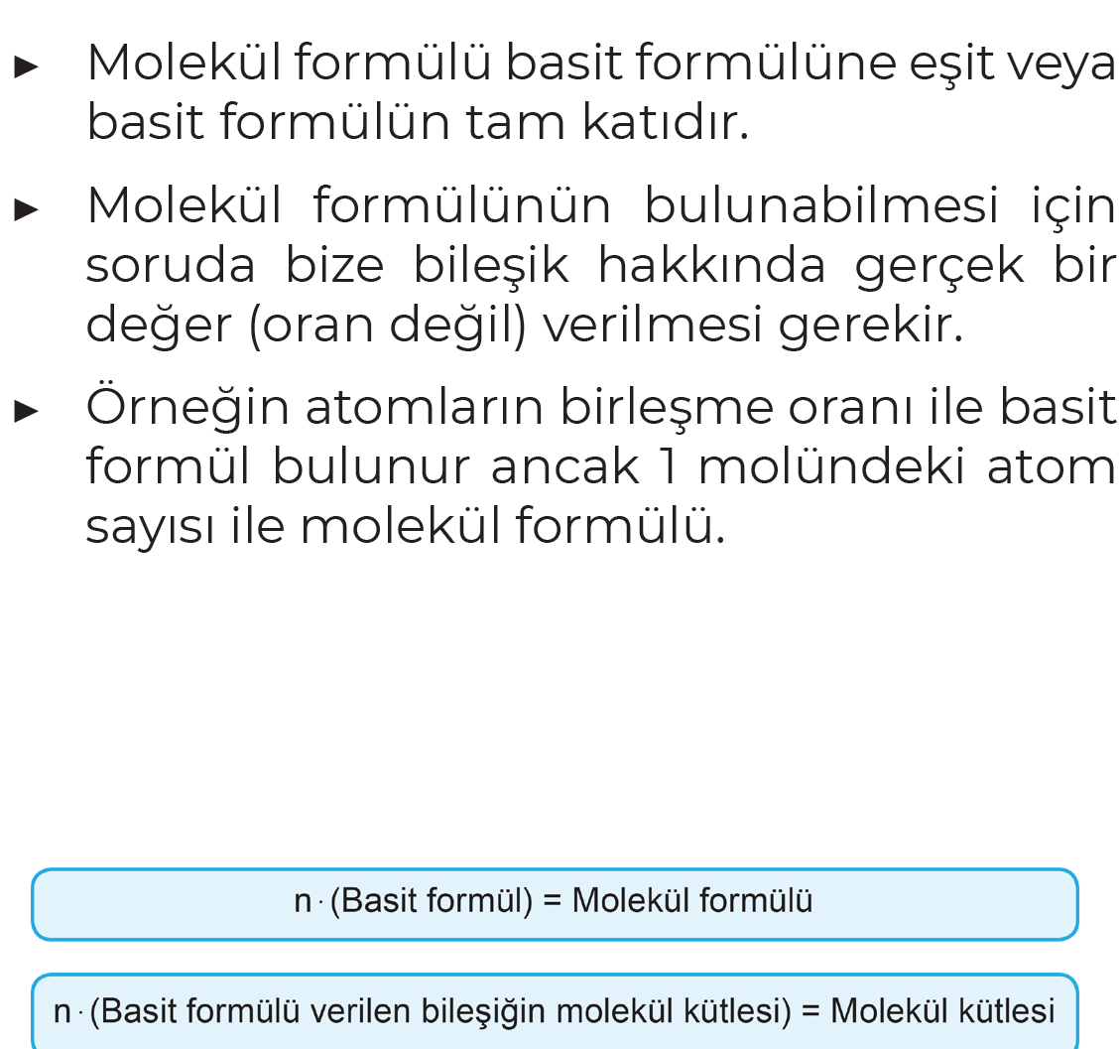
AÇIK
BÜFE
AYT
KARBON KİMYASINA GİRİŞ

Slide 8
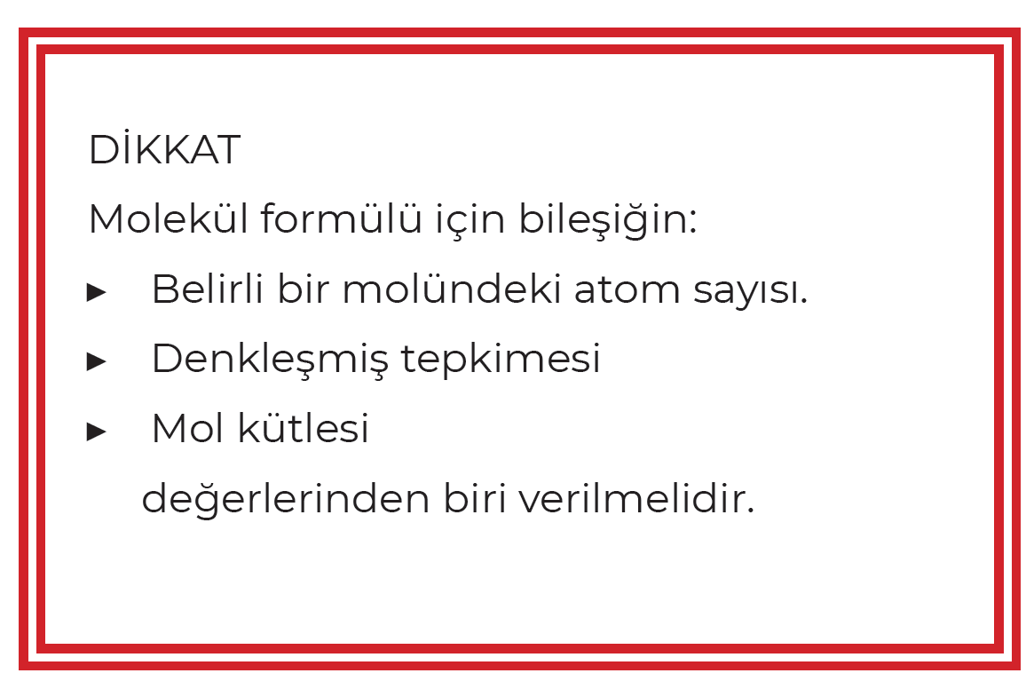
AÇIK
BÜFE
AYT
KARBON KİMYASINA GİRİŞ

Slide 9
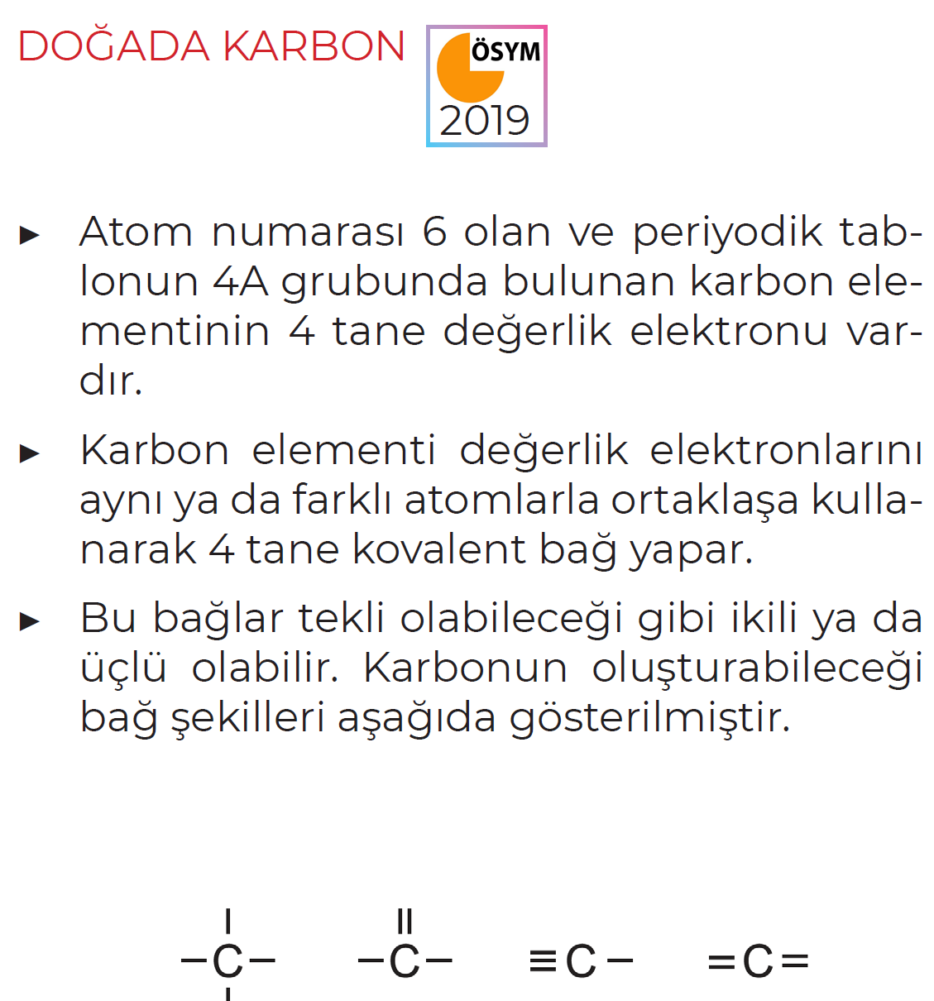
AÇIK
BÜFE
AYT
KARBON KİMYASINA GİRİŞ

Slide 10
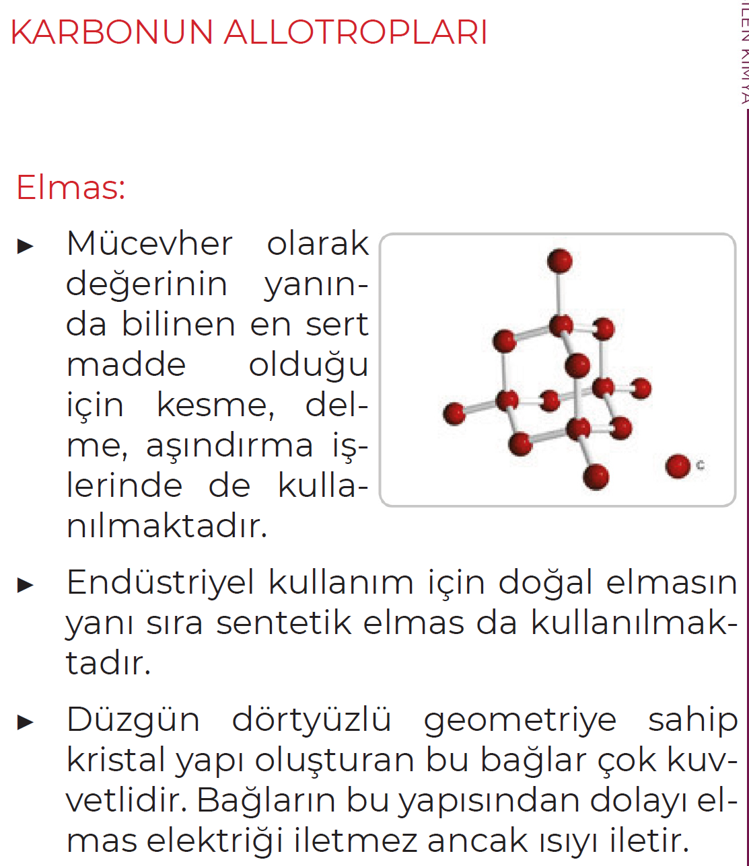
AÇIK
BÜFE
AYT
KARBON KİMYASINA GİRİŞ

Slide 11
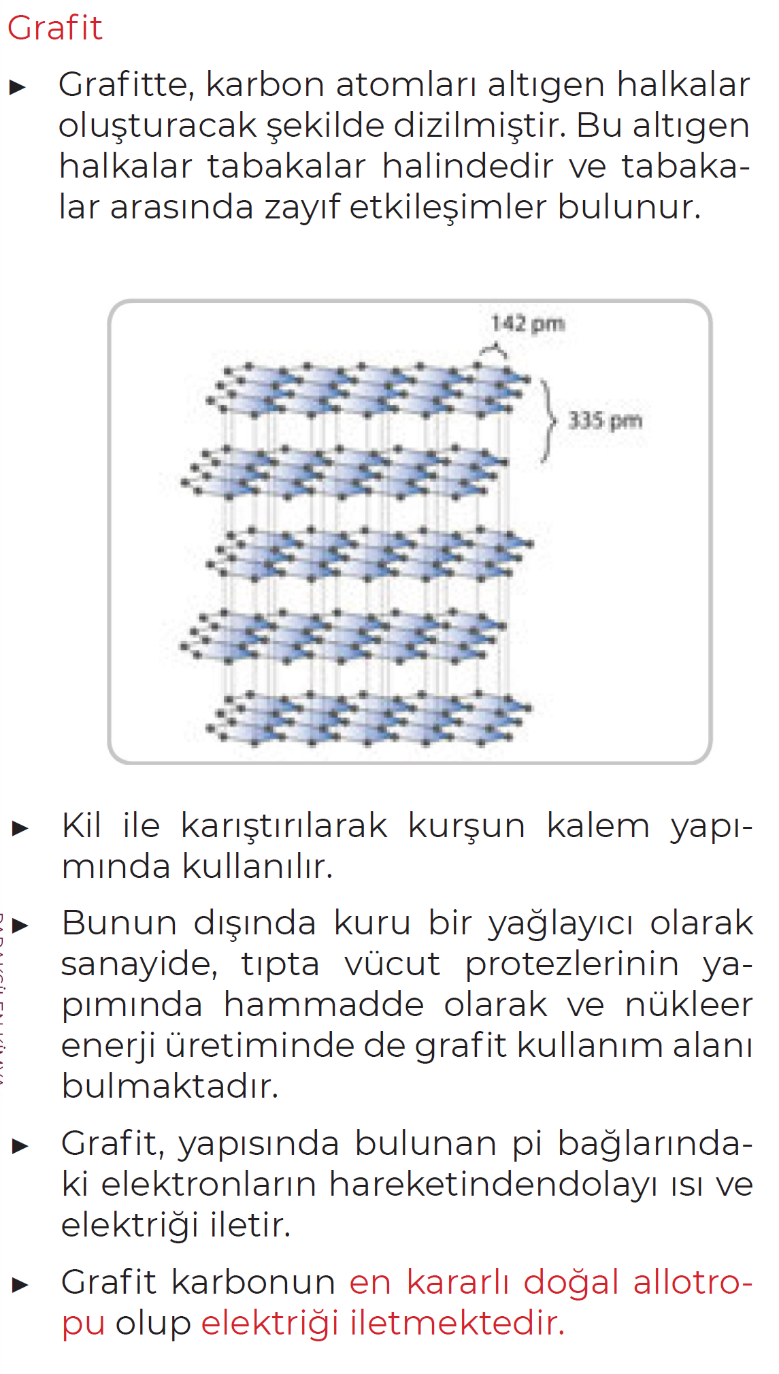
AÇIK
BÜFE
AYT
KARBON KİMYASINA GİRİŞ

Slide 12
AÇIK
BÜFE
AYT
KARBON KİMYASINA GİRİŞ

Slide 13
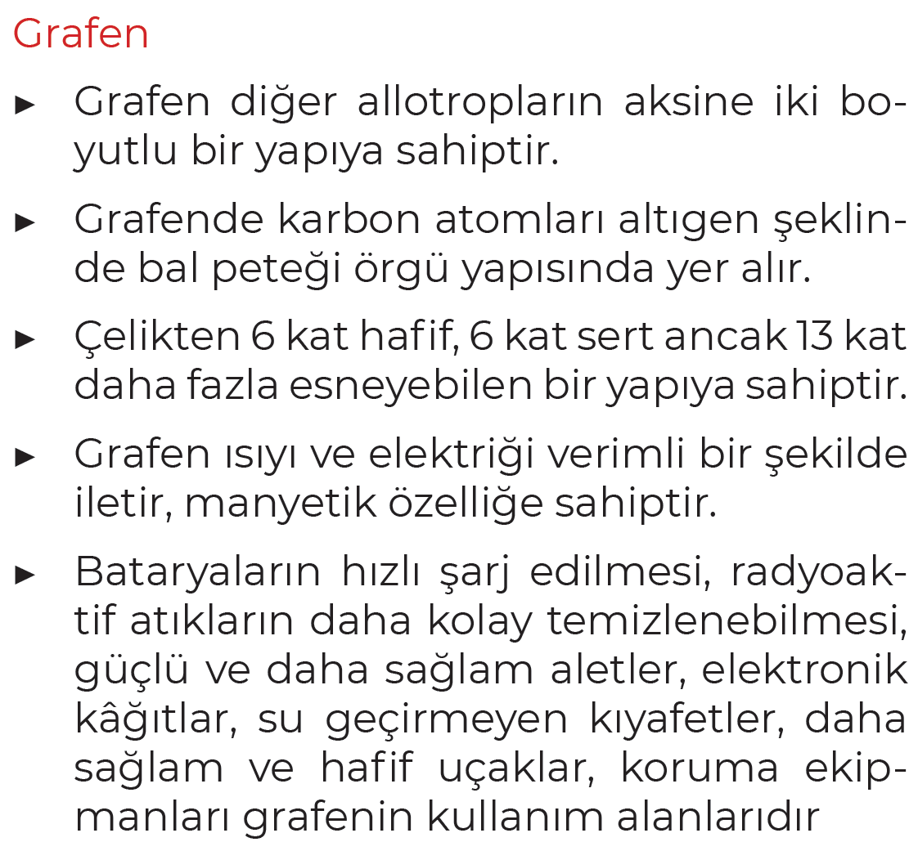
AÇIK
BÜFE
AYT
KARBON KİMYASINA GİRİŞ

Slide 14
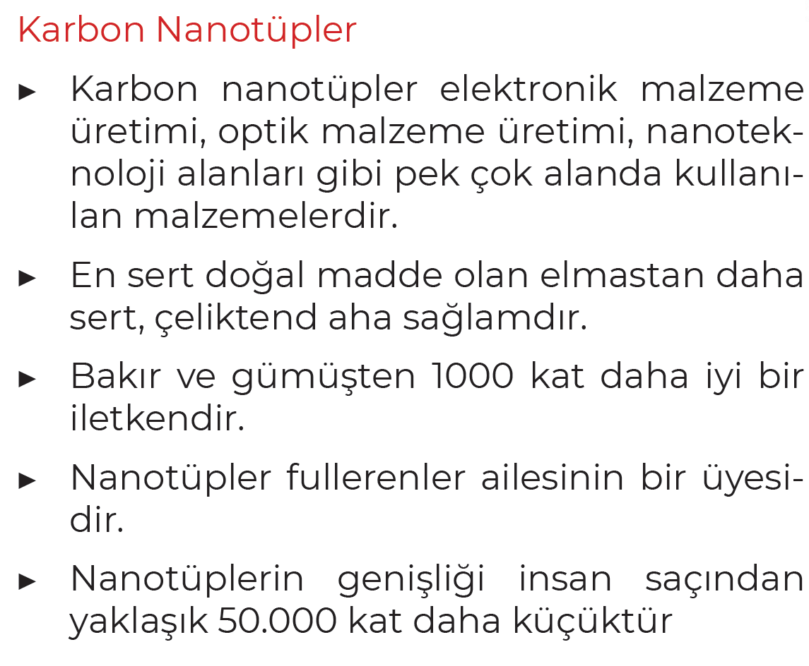
AÇIK
BÜFE
AYT
KARBON KİMYASINA GİRİŞ

Slide 15
AÇIK
BÜFE
AYT
KARBON KİMYASINA GİRİŞ

Slide 16
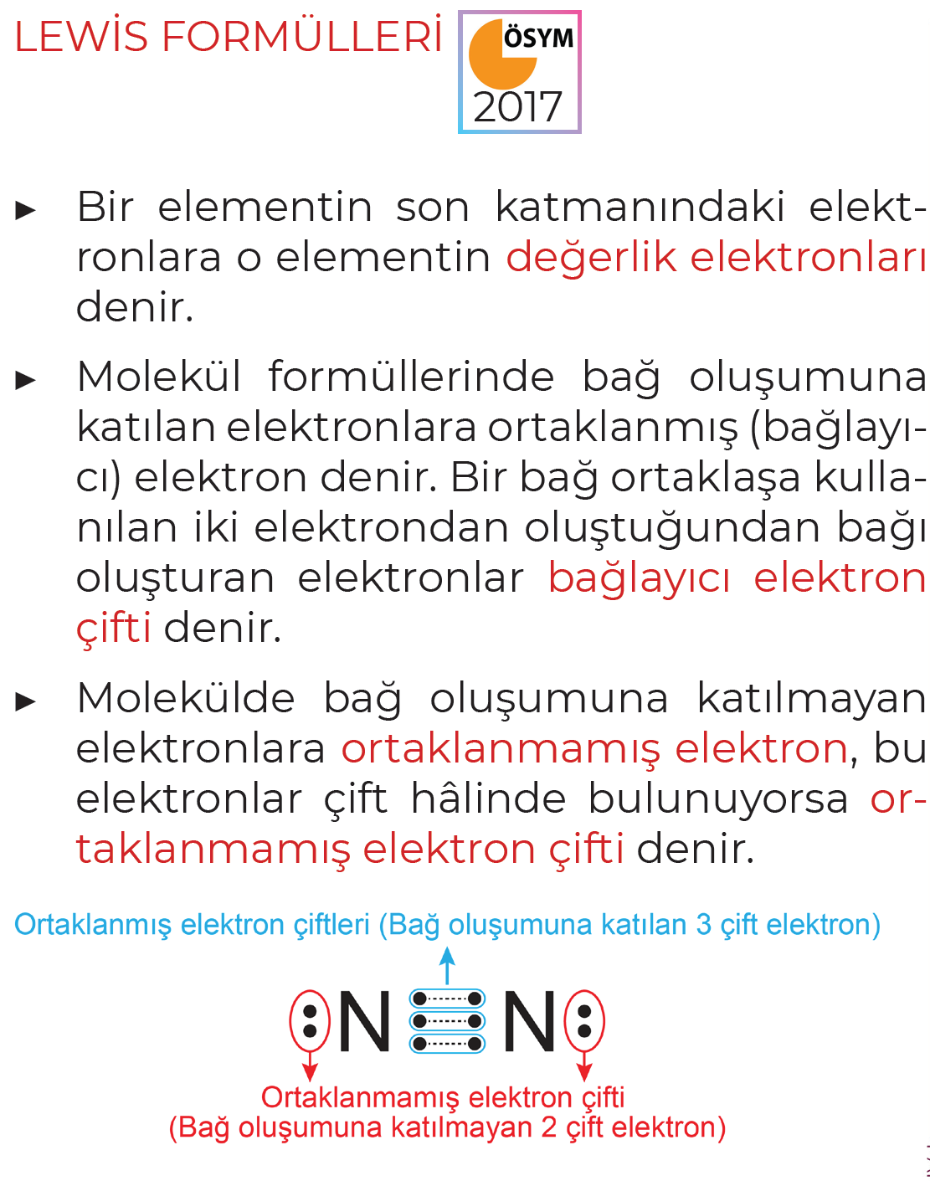
AÇIK
BÜFE
AYT
KARBON KİMYASINA GİRİŞ

Slide 17
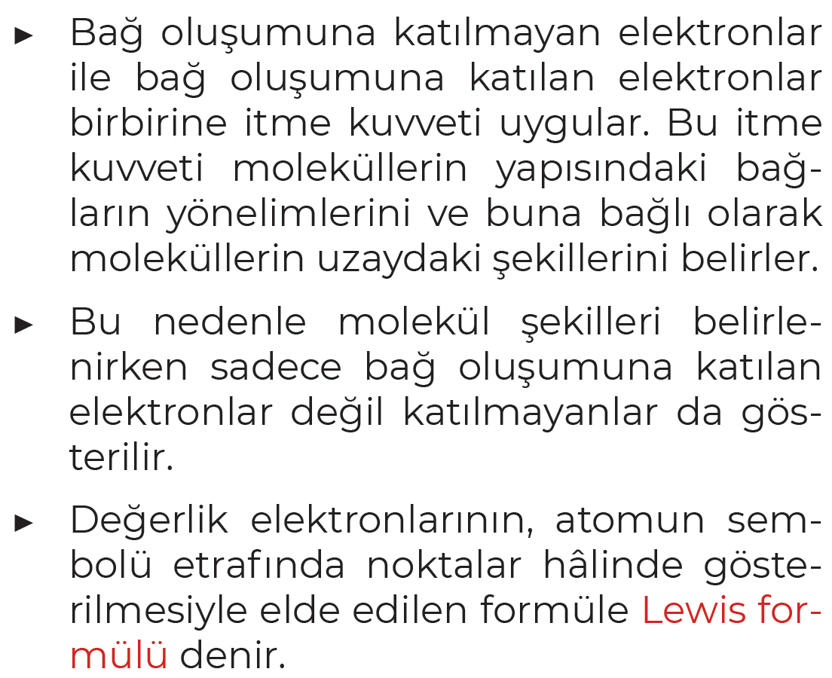
AÇIK
BÜFE
AYT
KARBON KİMYASINA GİRİŞ

Slide 18
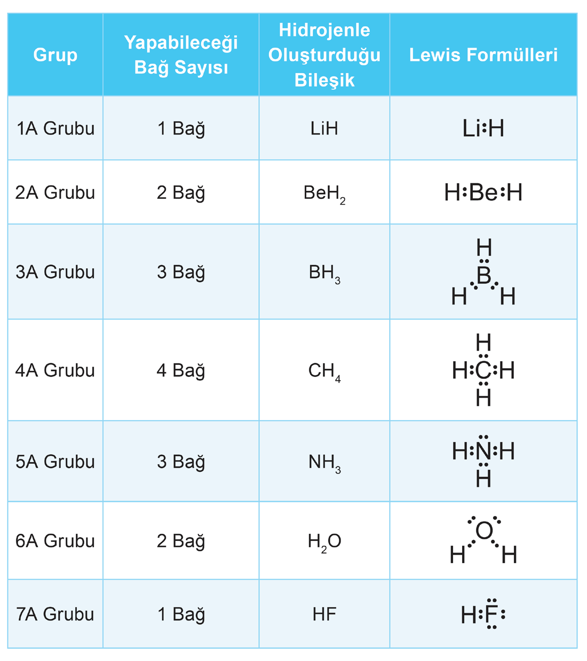
AÇIK
BÜFE
AYT
KARBON KİMYASINA GİRİŞ

Slide 19
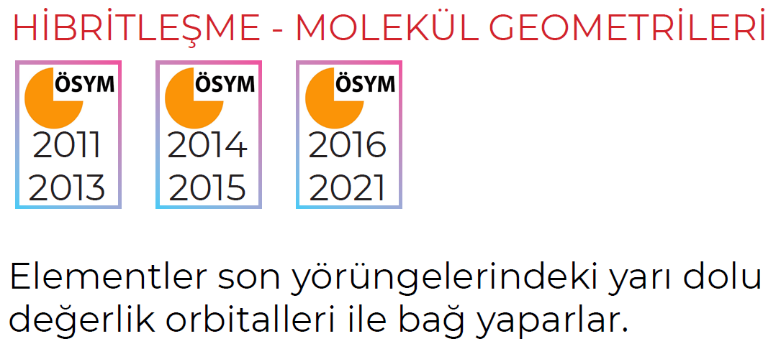
AÇIK
BÜFE
AYT
KARBON KİMYASINA GİRİŞ

Slide 20
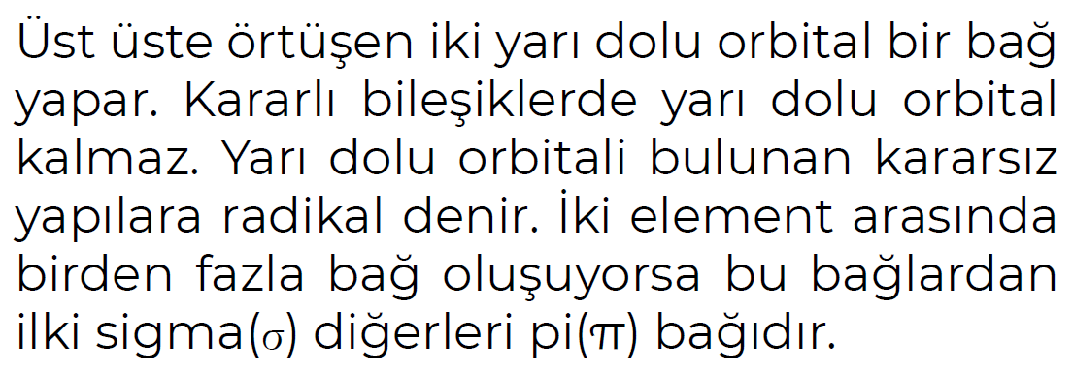
AÇIK
BÜFE
AYT
KARBON KİMYASINA GİRİŞ

Slide 21
AÇIK
BÜFE
AYT
KARBON KİMYASINA GİRİŞ

Slide 22
AÇIK
BÜFE
AYT
KARBON KİMYASINA GİRİŞ

Slide 23
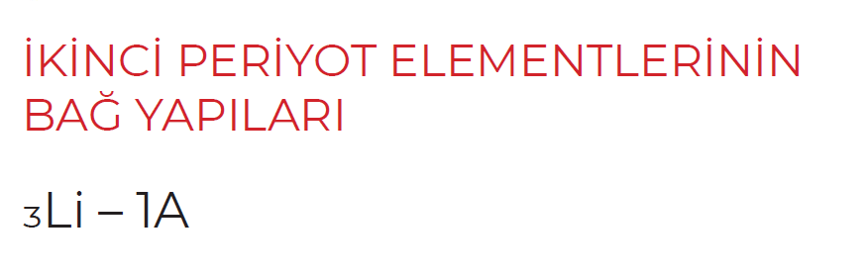
AÇIK
BÜFE
AYT
KARBON KİMYASINA GİRİŞ

Slide 24
AÇIK
BÜFE
AYT
KARBON KİMYASINA GİRİŞ

Slide 25
AÇIK
BÜFE
AYT
KARBON KİMYASINA GİRİŞ

Slide 26
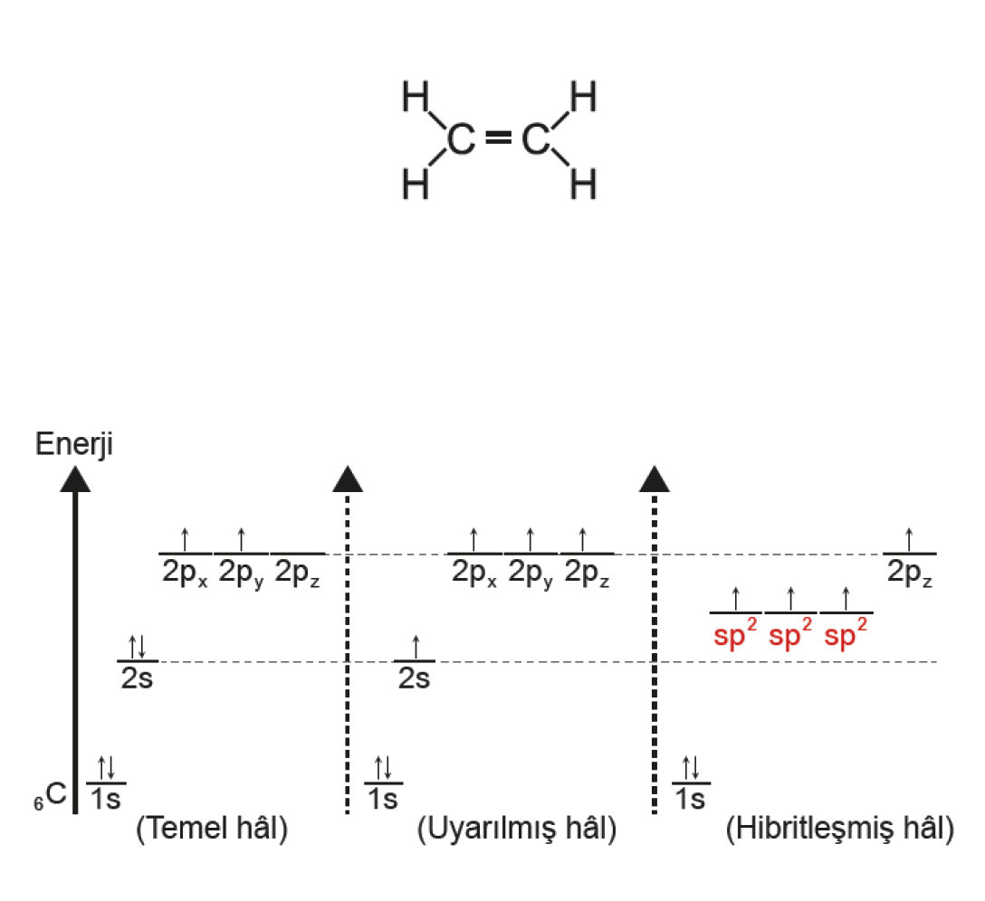
AÇIK
BÜFE
AYT
KARBON KİMYASINA GİRİŞ

Slide 27
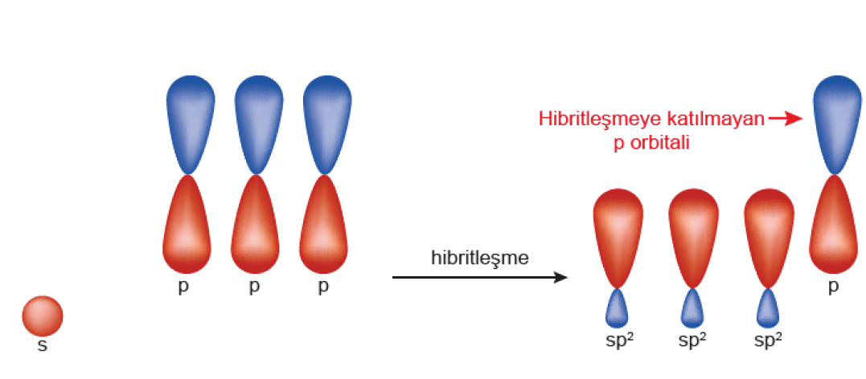
AÇIK
BÜFE
AYT
KARBON KİMYASINA GİRİŞ

Slide 28
AÇIK
BÜFE
AYT
KARBON KİMYASINA GİRİŞ

Slide 29
AÇIK
BÜFE
AYT
KARBON KİMYASINA GİRİŞ

Slide 30
AÇIK
BÜFE
AYT
KARBON KİMYASINA GİRİŞ

Slide 31
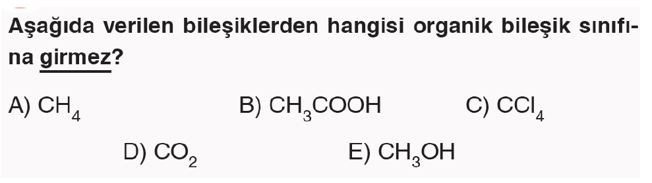
AÇIK
BÜFE
AYT
KARBON KİMYASINA GİRİŞ

Slide 32
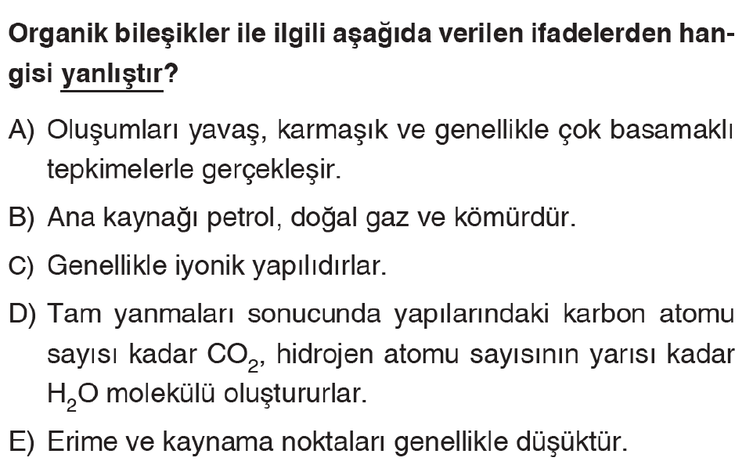
AÇIK
BÜFE
AYT
KARBON KİMYASINA GİRİŞ

Slide 33
AÇIK
BÜFE
AYT
KARBON KİMYASINA GİRİŞ

Slide 34
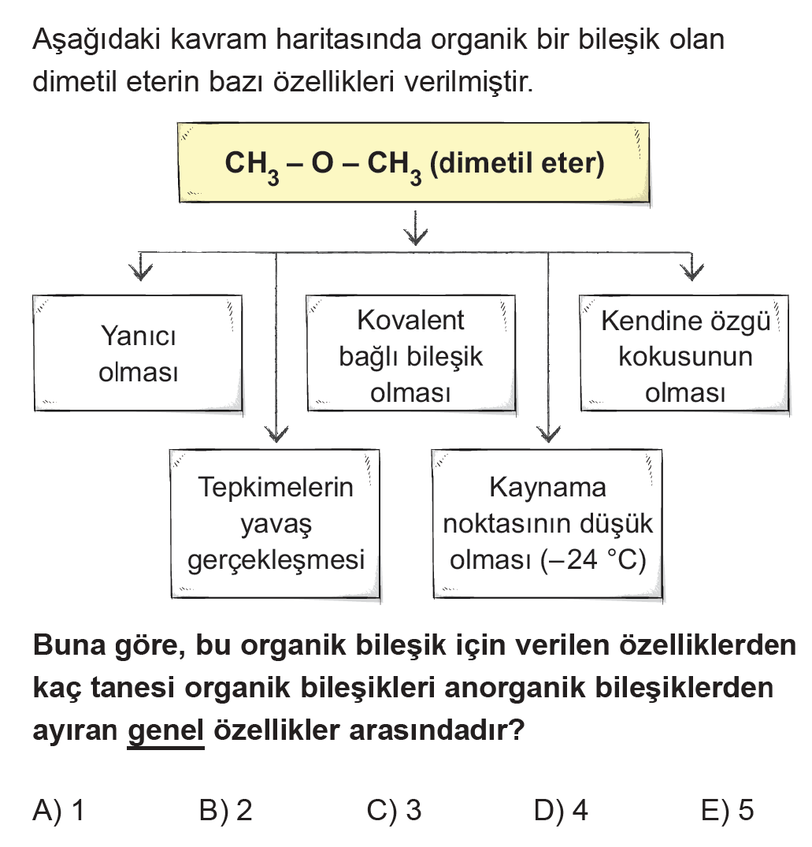
AÇIK
BÜFE
AYT
KARBON KİMYASINA GİRİŞ

Slide 35
AÇIK
BÜFE
AYT
KARBON KİMYASINA GİRİŞ

Slide 36
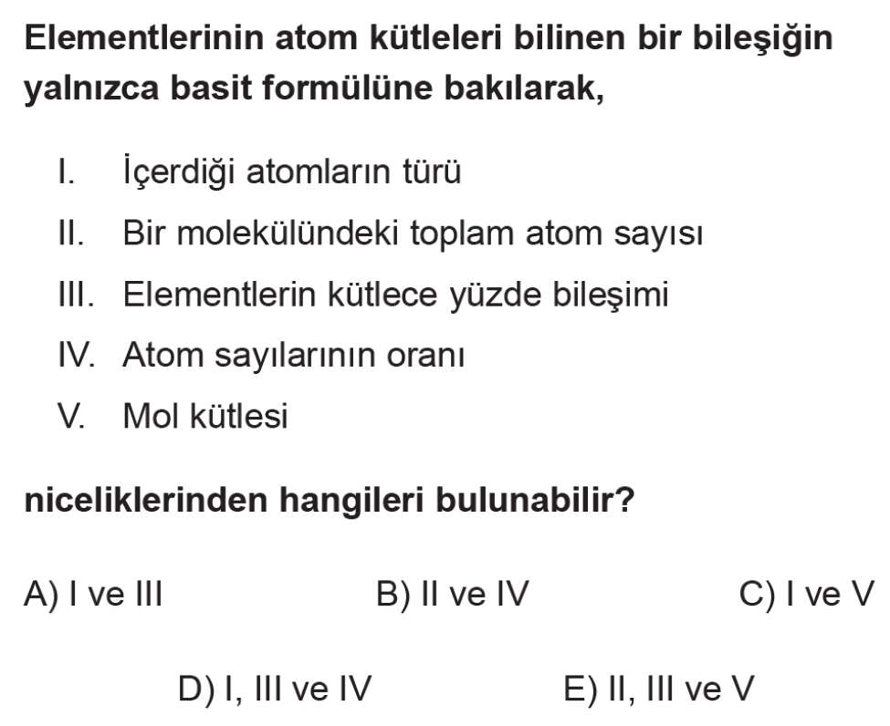
AÇIK
BÜFE
AYT
KARBON KİMYASINA GİRİŞ

Slide 37
AÇIK
BÜFE
AYT
KARBON KİMYASINA GİRİŞ

Slide 38
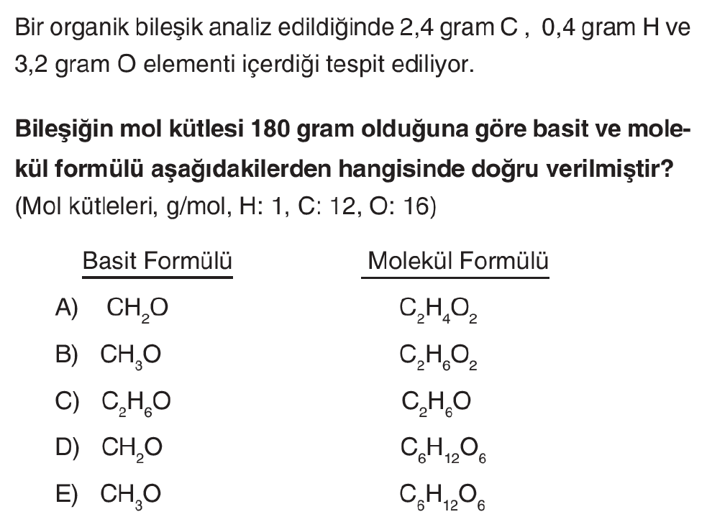
AÇIK
BÜFE
AYT
KARBON KİMYASINA GİRİŞ

Slide 39
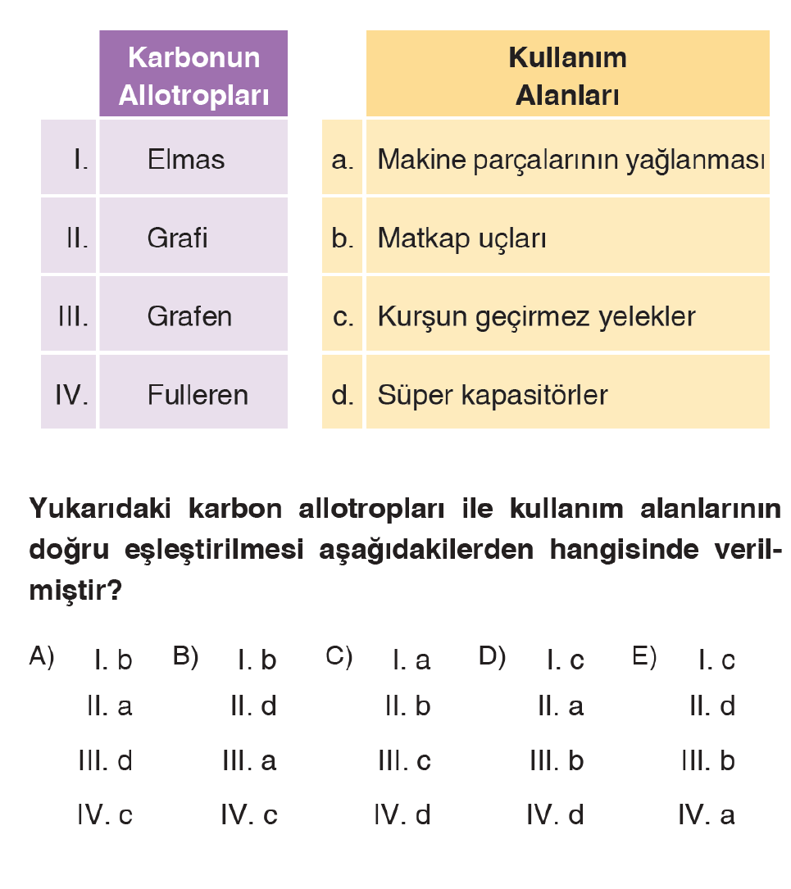
AÇIK
BÜFE
AYT
KARBON KİMYASINA GİRİŞ

Slide 40
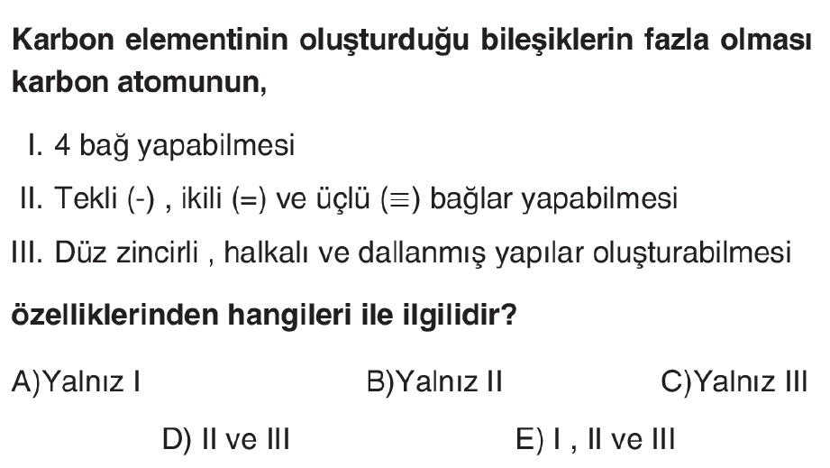
AÇIK
BÜFE
AYT
KARBON KİMYASINA GİRİŞ

Slide 41
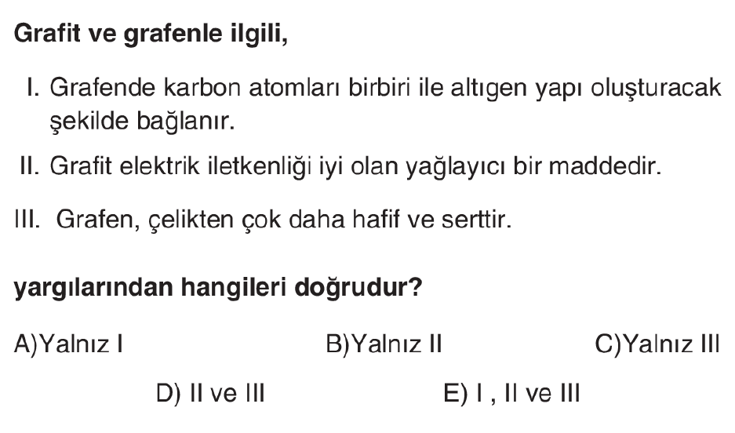
AÇIK
BÜFE
AYT
KARBON KİMYASINA GİRİŞ

Slide 42
AÇIK
BÜFE
AYT
KARBON KİMYASINA GİRİŞ

Slide 43
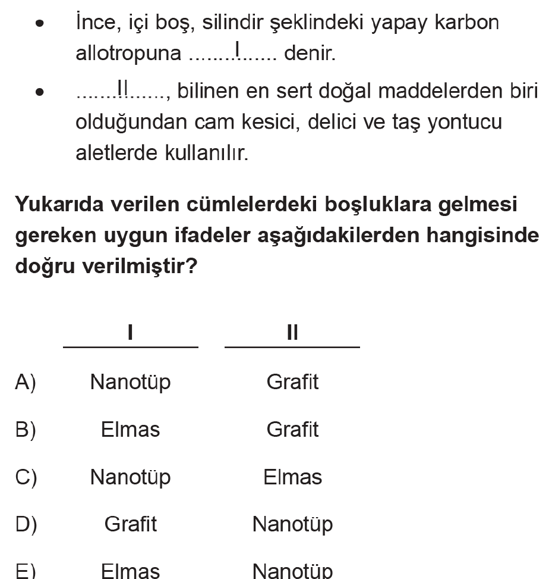
AÇIK
BÜFE
AYT
KARBON KİMYASINA GİRİŞ

Slide 44
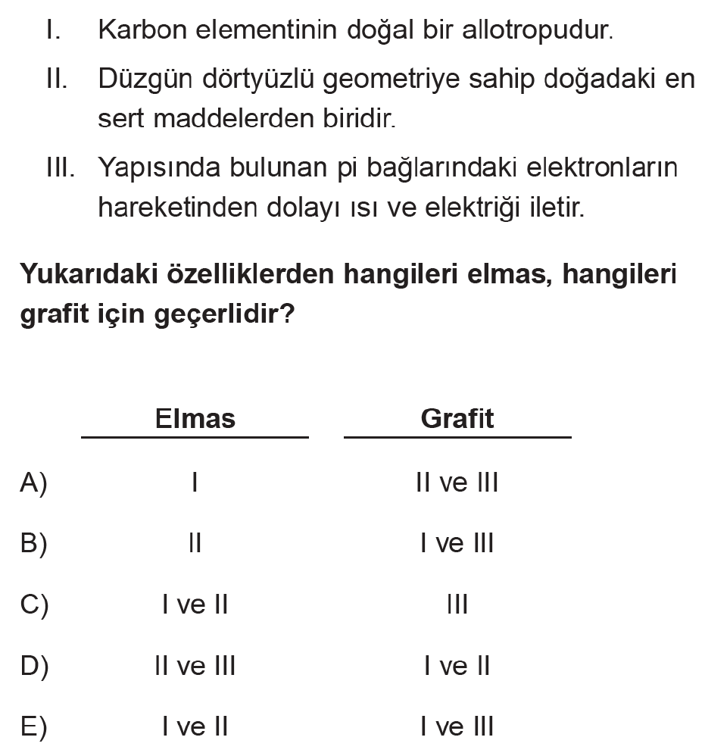
AÇIK
BÜFE
AYT
KARBON KİMYASINA GİRİŞ

Slide 45
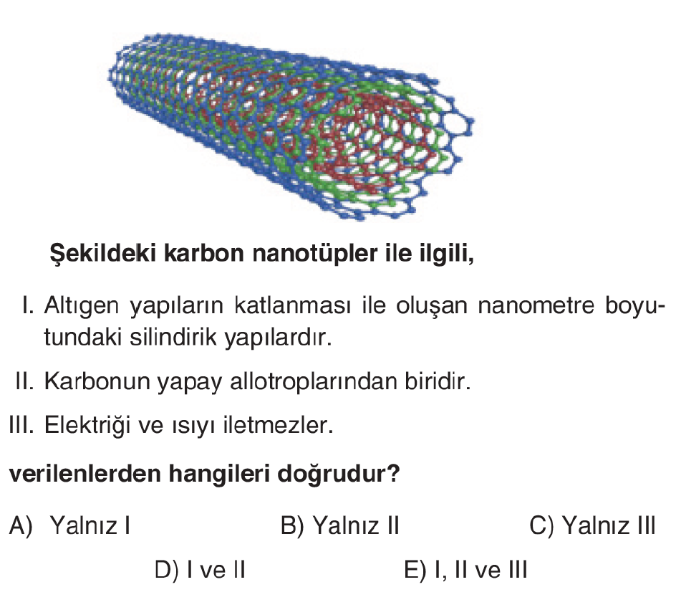
AÇIK
BÜFE
AYT
KARBON KİMYASINA GİRİŞ

Slide 46
AÇIK
BÜFE
AYT
KARBON KİMYASINA GİRİŞ

Slide 47
AÇIK
BÜFE
AYT
KARBON KİMYASINA GİRİŞ

Slide 48
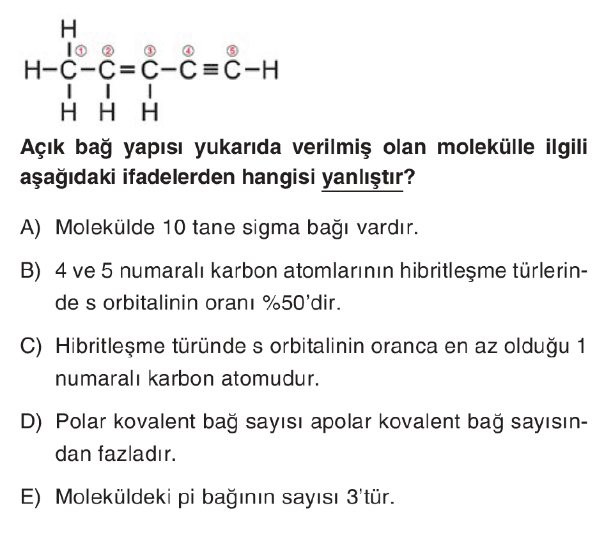
AÇIK
BÜFE
AYT
KARBON KİMYASINA GİRİŞ

Slide 49
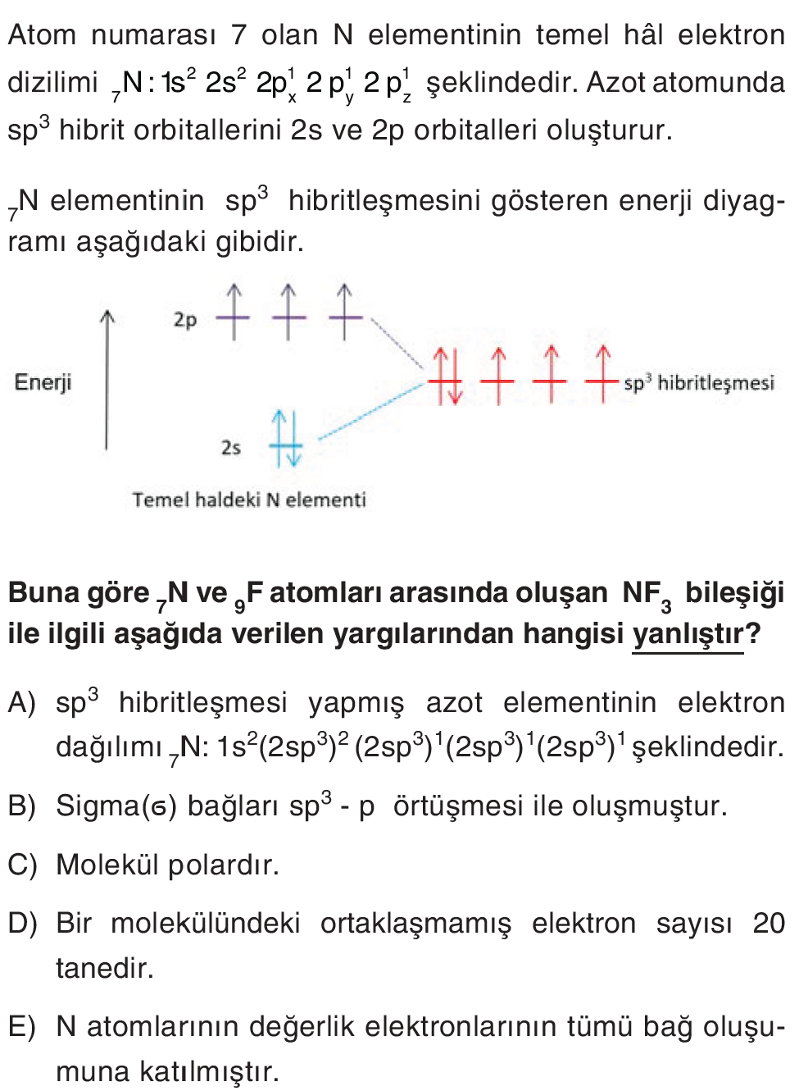
AÇIK
BÜFE
AYT
KARBON KİMYASINA GİRİŞ

Slide 50
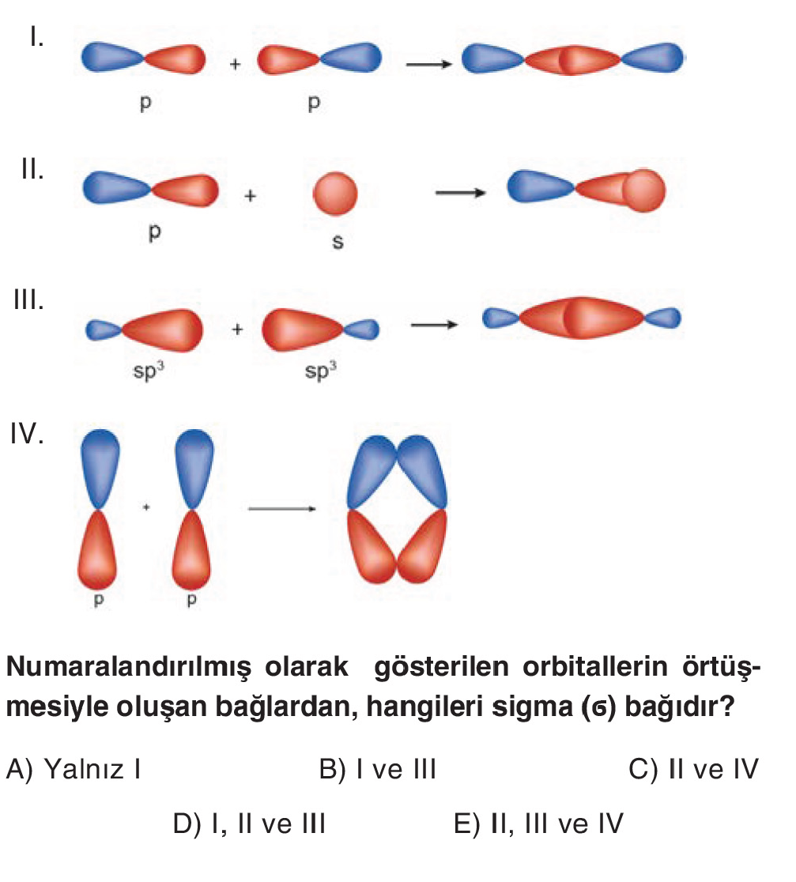
AÇIK
BÜFE
AYT
KARBON KİMYASINA GİRİŞ

Slide 51
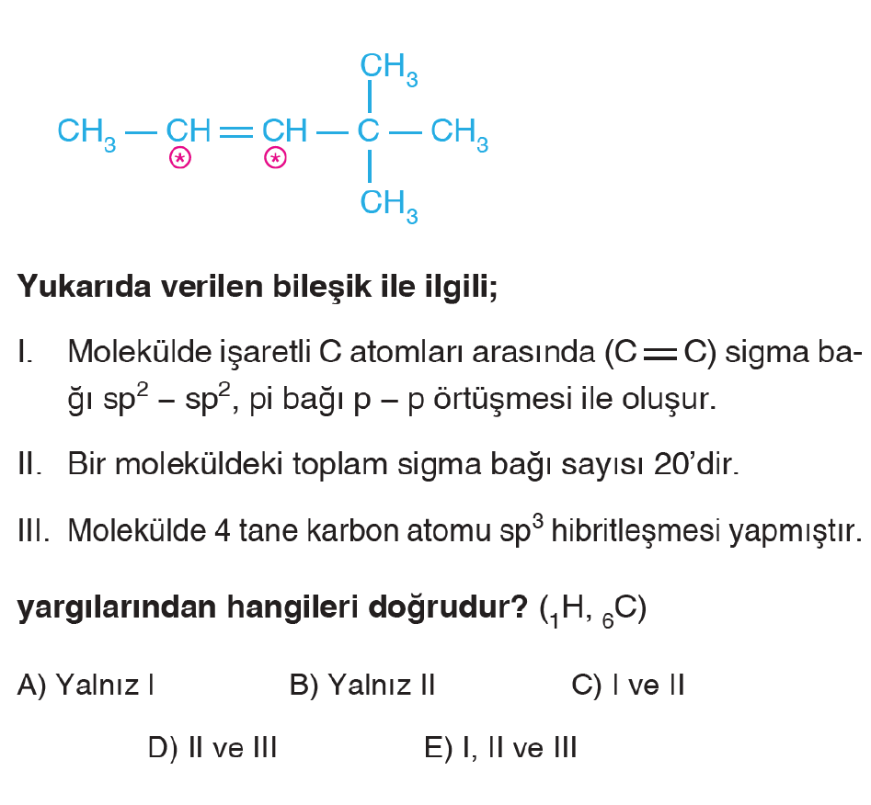
AÇIK
BÜFE
AYT
KARBON KİMYASINA GİRİŞ

Slide 52
AÇIK
BÜFE
AYT
KARBON KİMYASINA GİRİŞ

Slide 53
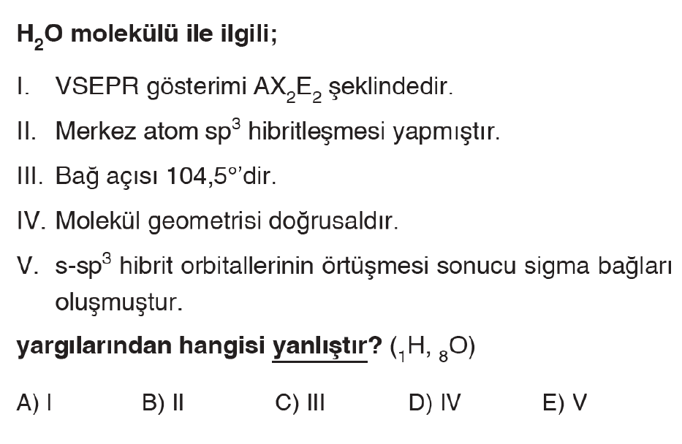
AÇIK
BÜFE
AYT
KARBON KİMYASINA GİRİŞ

Slide 54
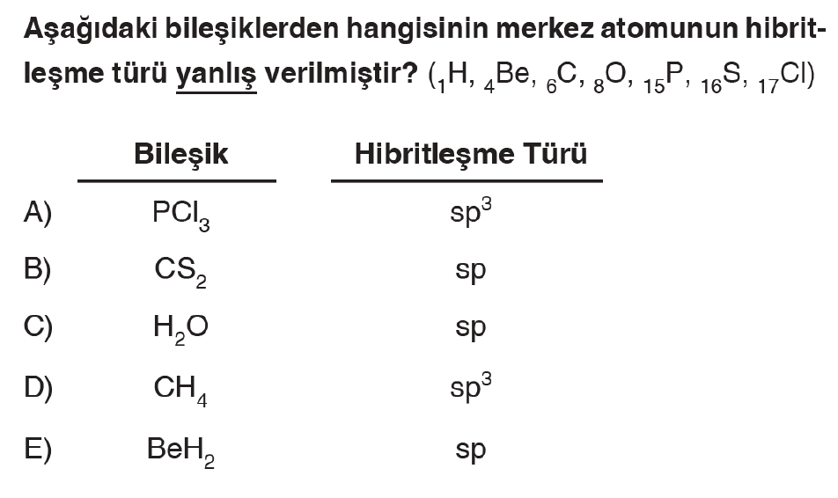
AÇIK
BÜFE
AYT
KARBON KİMYASINA GİRİŞ

Slide 55
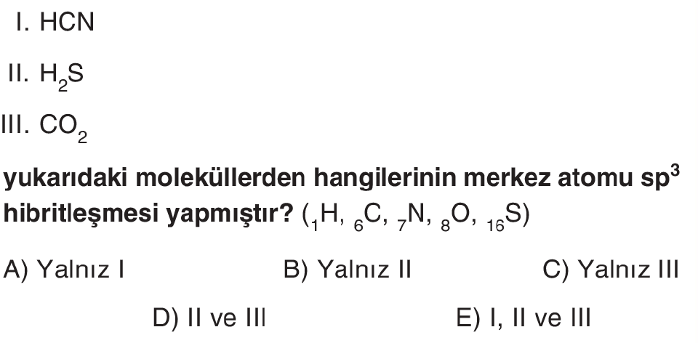
AÇIK
BÜFE
AYT
KARBON KİMYASINA GİRİŞ

Slide 56
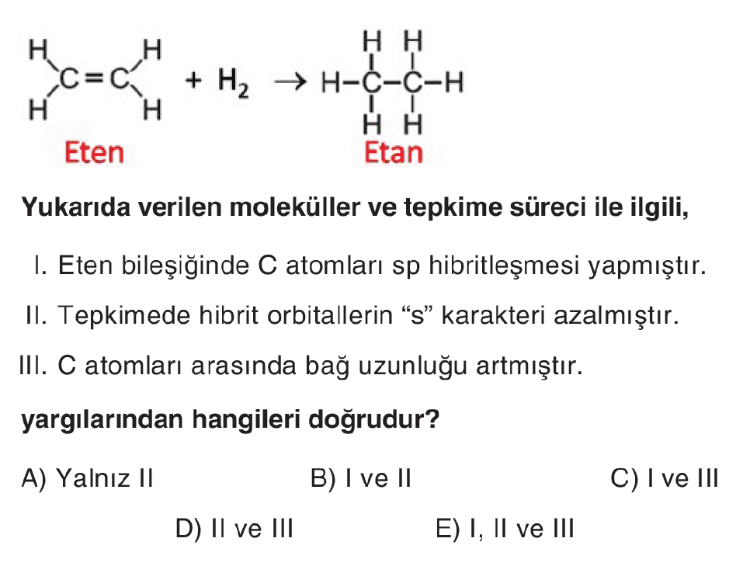
AÇIK
BÜFE
AYT
KARBON KİMYASINA GİRİŞ

Slide 57
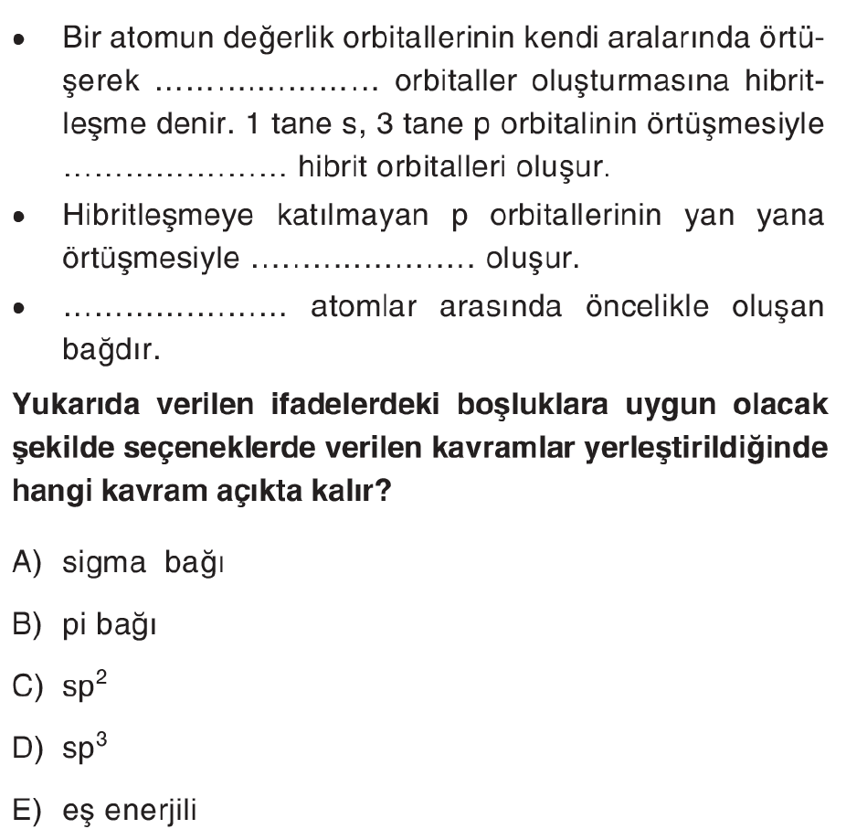
AÇIK
BÜFE
AYT
KARBON KİMYASINA GİRİŞ

Slide 58
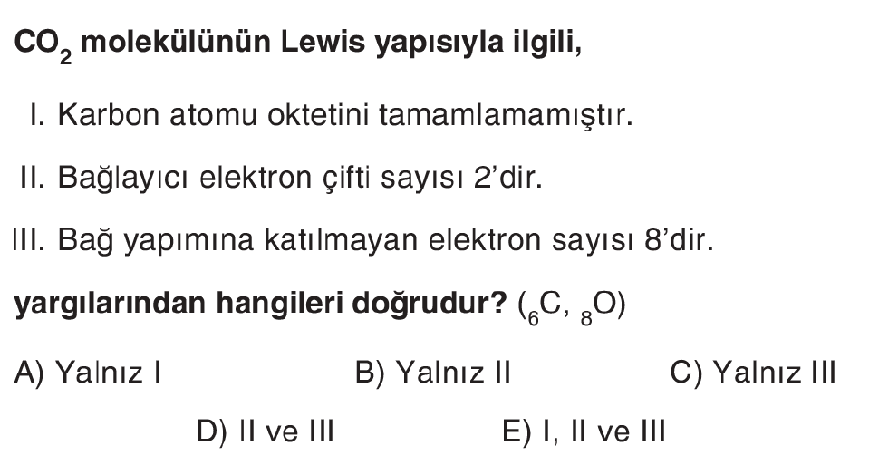
AÇIK
BÜFE
AYT
KARBON KİMYASINA GİRİŞ

Slide 59
AÇIK
BÜFE
AYT
KARBON KİMYASINA GİRİŞ

Slide 60
AÇIK
BÜFE
AYT
KARBON KİMYASINA GİRİŞ

Slide 61
AÇIK
BÜFE
AYT
KARBON KİMYASINA GİRİŞ

Slide 62
AÇIK
BÜFE
AYT
KARBON KİMYASINA GİRİŞ

Slide 63
AÇIK
BÜFE
AYT
KARBON KİMYASINA GİRİŞ

Slide 64
AÇIK
BÜFE
AYT
KARBON KİMYASINA GİRİŞ

Slide 65
AÇIK
BÜFE
AYT
KARBON KİMYASINA GİRİŞ

Slide 66
AÇIK
BÜFE
AYT
KARBON KİMYASINA GİRİŞ

Slide 67
AÇIK
BÜFE
AYT
KARBON KİMYASINA GİRİŞ

Slide 68
AÇIK
BÜFE
AYT
KARBON KİMYASINA GİRİŞ

Slide 69
AÇIK
BÜFE
AYT
KARBON KİMYASINA GİRİŞ

Slide 70
AÇIK
BÜFE
AYT
KARBON KİMYASINA GİRİŞ

Slide 71
AÇIK
BÜFE
AYT
KARBON KİMYASINA GİRİŞ

Slide 72
AÇIK
BÜFE
AYT
KARBON KİMYASINA GİRİŞ

Slide 73
AÇIK
BÜFE
AYT
KARBON KİMYASINA GİRİŞ

Slide 74
AÇIK
BÜFE
AYT
KARBON KİMYASINA GİRİŞ

Slide 75
AÇIK
BÜFE
AYT
KARBON KİMYASINA GİRİŞ

Slide 76
AÇIK
BÜFE
AYT
KARBON KİMYASINA GİRİŞ

Slide 77
AÇIK
BÜFE
AYT
KARBON KİMYASINA GİRİŞ

Slide 78
AÇIK
BÜFE
AYT
KARBON KİMYASINA GİRİŞ

Slide 79
AÇIK
BÜFE
AYT
KARBON KİMYASINA GİRİŞ

Slide 80
AÇIK
BÜFE
AYT
KARBON KİMYASINA GİRİŞ

Slide 81
AÇIK
BÜFE
AYT
KARBON KİMYASINA GİRİŞ

Slide 82
AÇIK
BÜFE
AYT
KARBON KİMYASINA GİRİŞ

Slide 83
AÇIK
BÜFE
AYT
KARBON KİMYASINA GİRİŞ

Slide 84
AÇIK
BÜFE
AYT
KARBON KİMYASINA GİRİŞ

Slide 85
AÇIK
BÜFE
AYT
KARBON KİMYASINA GİRİŞ

Slide 86
AÇIK
BÜFE
AYT
KARBON KİMYASINA GİRİŞ

Slide 87
AÇIK
BÜFE
AYT
KARBON KİMYASINA GİRİŞ

Slide 88
AÇIK
BÜFE
AYT
KARBON KİMYASINA GİRİŞ

Slide 89
AÇIK
BÜFE
AYT
KARBON KİMYASINA GİRİŞ

Slide 90
AÇIK
BÜFE
AYT
KARBON KİMYASINA GİRİŞ

Slide 91
AÇIK
BÜFE
AYT
KARBON KİMYASINA GİRİŞ

Slide 92
AÇIK
BÜFE
AYT
KARBON KİMYASINA GİRİŞ

Slide 93
AÇIK
BÜFE
AYT
KARBON KİMYASINA GİRİŞ

Slide 94
AÇIK
BÜFE
AYT
KARBON KİMYASINA GİRİŞ

Slide 95
AÇIK
BÜFE
AYT
KARBON KİMYASINA GİRİŞ

Slide 96
AÇIK
BÜFE
AYT
KARBON KİMYASINA GİRİŞ

Slide 97
AÇIK
BÜFE
AYT
KARBON KİMYASINA GİRİŞ

Slide 98
AÇIK
BÜFE
AYT
KARBON KİMYASINA GİRİŞ

Slide 99
AÇIK
BÜFE
AYT
KARBON KİMYASINA GİRİŞ

Slide 100
AÇIK
BÜFE
AYT
KARBON KİMYASINA GİRİŞ

Slide 101
AÇIK
BÜFE
AYT
KARBON KİMYASINA GİRİŞ

Slide 102
AÇIK
BÜFE
AYT
KARBON KİMYASINA GİRİŞ

Slide 103
AÇIK
BÜFE
AYT
KARBON KİMYASINA GİRİŞ

Slide 104
AÇIK
BÜFE
AYT
KARBON KİMYASINA GİRİŞ

Slide 105
AÇIK
BÜFE
AYT
KARBON KİMYASINA GİRİŞ

Slide 106
AÇIK
BÜFE
AYT
KARBON KİMYASINA GİRİŞ

Slide 107
AÇIK
BÜFE
AYT
KARBON KİMYASINA GİRİŞ

Slide 108
AÇIK
BÜFE
AYT
KARBON KİMYASINA GİRİŞ

Slide 109
AÇIK
BÜFE
AYT
KARBON KİMYASINA GİRİŞ

Slide 110
AÇIK
BÜFE
AYT
KARBON KİMYASINA GİRİŞ

Slide 111
AÇIK
BÜFE
AYT
KARBON KİMYASINA GİRİŞ

Slide 112
AÇIK
BÜFE
AYT
KARBON KİMYASINA GİRİŞ

Slide 113
AÇIK
BÜFE
AYT
KARBON KİMYASINA GİRİŞ

